Slide 1
朝陽科技大學 112學年度應屆畢業生 畢業資格審核注意事項 會計系
(適用109年度課程規劃表)
Notes:
此範本可作為群組設定中簡報訓練教材的起始檔案。
章節
在投影片上按一下右鍵以新增章節。 章節可協助您組織投影片，或簡化多個作者之間的共同作業。
備忘稿
使用 [備忘稿] 章節記錄交付備忘稿，或提供其他詳細資料給對象。 於簡報期間在 [簡報檢視] 中檢視這些備忘稿。
請記住字型大小 (對於協助工具、可見度、影片拍攝及線上生產非常重要)
協調的色彩
請特別注意圖形、圖表及文字方塊。
考慮出席者將以黑白或 灰階列印。執行測試列印，以確保在進行純黑白及 灰階列印時色彩正確。
圖形、表格和圖表
保持簡單: 如果可能，使用一致而不令人分心的樣式和色彩。
所有圖表和表格都加上標籤。

Slide 2
一、應屆畢業生規定：
應屆畢業生規定：
未修足學期數，但學分已修足欲畢業者，須依學則第54條規定申請提前1學期畢業，審核通過者始得畢業。
申請提前畢業，請依「本校行事曆」規定時間辦理。
二技 | 四技
4學期皆在學 | 8學期皆在學
註：休學之學期不算在學。

Slide 3
二、畢業自審：
畢業應修科目及學分數，係依入學時之課程規劃表修習。
至【學生資訊系統＼畢業審核自審】自我審核各應修類別是否有漏修。
「畢業審核自審」自三上起，即可自行上網查看。
校訂必修，若為重補修課會對應至「自由選修」頁籤，請先與通識中心(學院)老師確認後，再於〔自審異動〕註記即可。
專業必修，若為重補修課也會對應至「自由選修」頁籤，請自行於系統進行〔自審異動〕調整即可。
自審異動後，須於系統開放系辦審查期間經系辦助教確認並審核通過後，才會對應至正確的位置。

Slide 4
三、會計系（四日）畢業資格應修學分數： ◎適用課規：109學年度入學適用
畢業學分審查項目
應修類別 | 校訂 必修 | 專業 必修 | 專業 選修 | 自由 選修 | 總學 分數
應修科目數及學分 | 30學分 | 69學分 (須含一模組系列課程) | 17學分 (須包含必選修「商用數學」) | 12學分 | 128學分
※畢業自審：請至【學生資訊系統\畢業審核自審】先進行自審作業。
Notes:
提供簡報的簡短概觀。 描描述簡報的主要焦點與其重要性。
介紹每個主要主題。
為了幫助簡報對象掌握簡報重點，您 可以 在整個簡報期間重複此概觀投影片，反白顯示您接下來要討論的特定主題。

Slide 5
三、會計系（四日）畢業資格應修學分數： ◎適用課規：109學年度入學適用
畢業審查補充說明
應修類別 | 校訂必修 | 專業必修 | 專業選修 | 可承認之非本系學分數
備註 | 除表列必修課程外，尚須修習「大學入門」及「創造力講座」及「勞作教育2學期」 | 以課程規劃之必修課程為主 | 以課程規劃之選修課程為主 ，多修「單科課程」之學分數得認列為可承認之非本系學分 | 得修習外系或通識課程或專業選修

Slide 6
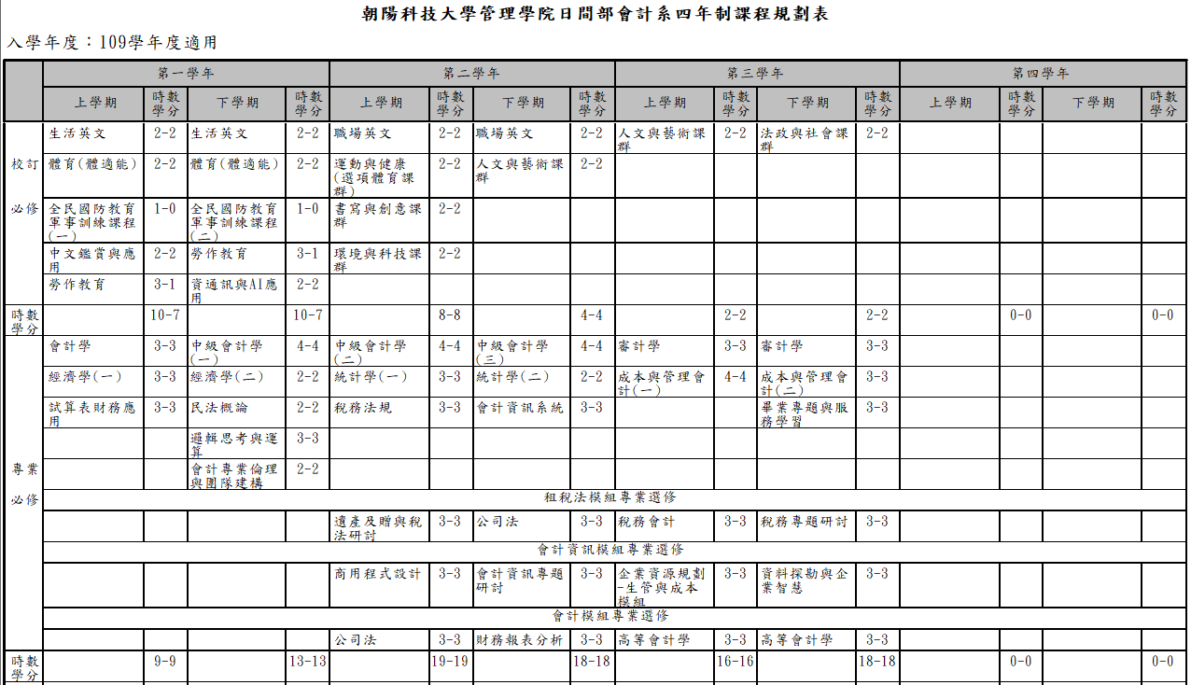

Slide 7
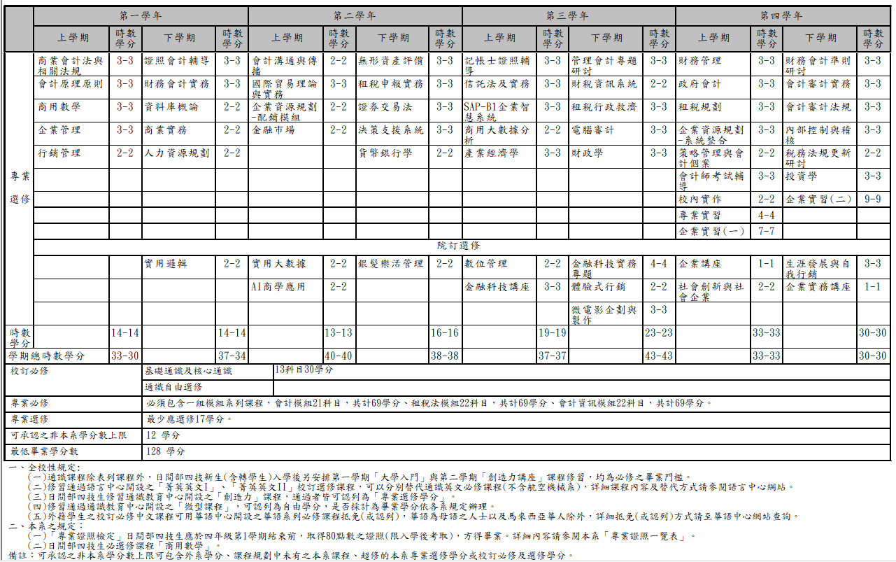

Slide 8
四、會計系（四日）畢業資格注意事項(1)
『學年度』課程需上、下學期均修習及格，始可列入畢業學分。
『非學年度課程』 同一科目名稱重複修習，第2門不得列計為畢業學分。
例如：選項體育選修2次籃球課，第2次修習的籃球不得列計至畢業
學分中，須再補修1門非籃球課之選項體育。
專業必修課程務必修習系上開設之課程，延修等特殊因素經系主任同意。
若重補修課程學分數不同者，以科目對應科目替代或抵免，多的學分數不得另外列計於總畢業學分中。
勞作教育為必修，須2次成績及格(學則第23條規定)。

Slide 9
四、會計系（四日）畢業資格注意事項(2)
系訂「專業證照」門檻--限入學後考取證照。
各模組學生應考取系訂「專業證照一覽表」規範之專業證照且點數達80點。
「資訊證照」與「專業證照」門檻審核方式說明：
務必親自填寫系訂【專業證照審核表】且附上各證照影本並簽
名確認資料無誤，統一請班代收齊於系辦公告期限內(約大四下
學期初)繳交系辦，經系辦複審始得通過，逾期繳交影響畢業時
程自行負責。
若繳交期限內尚有未取得之專業證照為符合門檻者，還是需要填寫【專業證照審核表】並附上已取得證照影本並簽名繳交，待補考後再將證照影本補交系辦審核。
上列畢業門檻若於應屆畢業之次學期開學前未取得者，須完成次學期之註冊繳費程序，次學期取得證照經系辦通過者，得於次學期之期末始得領取畢業證書。

Slide 10
朝陽科技大學會計系證照檢定畢業門檻審核表1120517版
班級 |  |  | 四年制______年 班
姓名 |  |  |  |  | 學 號
所屬模組 |  |  |  |  | 聯絡電話
編號 |  |  | 證照名稱 (限入學後考取) |  |  |  | 證照生效日 |  |  | 證照點數 (學生填寫) | 核可點數 (審查委員填寫)
專業證照門檻 | 模組證照 |  |  |  |  |  | 年 月 日
 | 選考證照 |  |  |  |  |  | 年 月 日
 | 選考證照 |  |  |  |  |  | 年 月 日
 | 選考證照 |  |  |  |  |  | 年 月 日
合 計 |  |  |  |  |  |  | (審查委員填寫)
審查委員 簽章 |  |  |  |  |  | 系主任 簽章
說明 |  | 系訂「專業證照檢定」畢業門檻(限入學後考取)：四年制學生應取得 80 點以上證照點數及研究所學生應取得 100 點以上證照點數，方得畢業(不含外籍生)。 四年制學生必須至少取得 1 張所屬模組之證照，研究所學生至少取得 1 張專業證照。 務必檢附證照影本(務必空白處簽名)，並依填寫順序裝訂於本表後供審查。 請務必於下學期期初公告日前，統一由班代收齊後送至系辦公室審核，若逾期繳交導致影響畢業者，請自行負責。 備註： 參加記帳士考試「會計學概要」、「稅務相關法規概要」或「租稅申報實務」考試成績達60分(含)以上者，可分別列計為會計模組或租稅法模組證照門檻 40、40 與 60 點，但不得單獨列為模組專業證照 五年一貫研究生於五年一貫學程期間所考取之表列專業證照，其未用於認列大學部畢業門檻者，可用以申請認列研究所專業證照畢業門檻。 研究所學生通過會計師考試之專業科目，每科可列計證照點數 30 點，但不得單獨列為專業證照。
*上列資料若填寫不實，且未符合本系證照畢業門檻之規定者，影響畢業者本人願自行負責。
學生簽名： ，日期： 年 月 日

Slide 11
四、會計系（四日）畢業資格注意事項(3)
項目 | 單位 | 目前狀態 | 功能
畢業資格審查 | 教務處註冊組 | 未通過/已通過
學雜費 | 財務處財務組 | 未通過/已通過
證照檢定畢業門檻 | 管理學院會計系 | 未通過/已通過
勞作教育 | 學務處服務學習組 | 未通過/已通過
圖書、罰款與跨校借書結清(大學生) | 圖資處讀服組 | 未通過/已通過
文獻傳遞服務系統帳號刪除 | 圖資處讀服組 | 未通過/已通過
畢業生基本資料確認 /離校問卷調查 | 校友服務暨職涯發展處 | 未通過/已通過
汽機車違規費用 | 生輔組 | 未通過/已通過
學位證書領取 | 註冊組/進修教學組 | 未領取/已領取

Slide 12
四、會計系（四日）畢業自審系統(1)

Slide 13
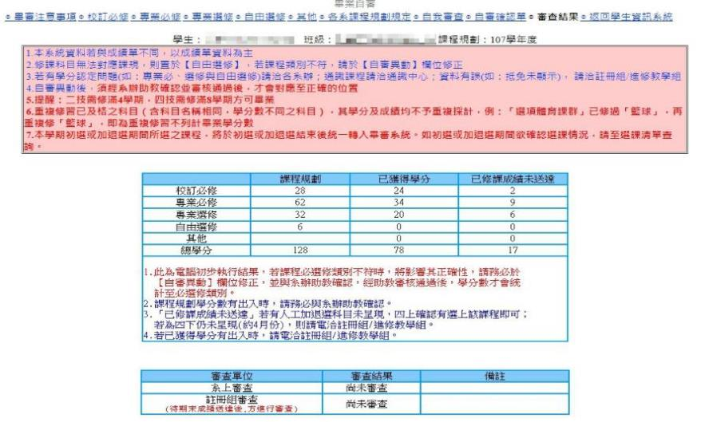
四、會計系（四日）畢業自審系統(2)

Slide 14
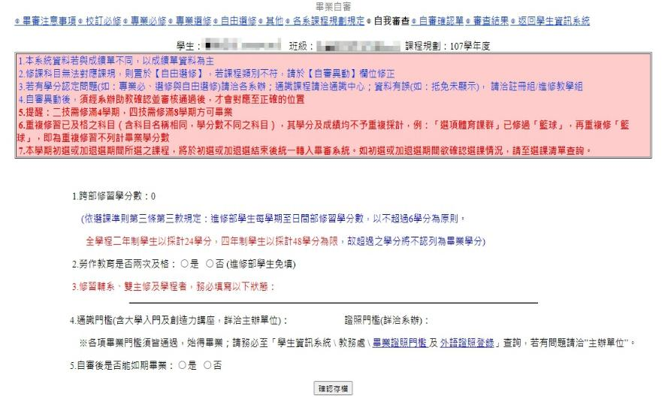
四、會計系（四日）畢業自審系統(3)

Slide 15
Q&A 是否仍有問題 ? ． ➔請先上網查看【畢業生專區】資訊 . 『各系畢業資格審核注意事項』

Slide 16
洽詢單位
學校電話：(04)2332-3000
專業必修、專業選修及自由選修之認列，請參閱所屬入學時之課程規劃(公告於系網頁)，有疑問可洽詢系辦助教確認(分機7424)。
通識課程，請洽通識中心助教(分機7246)
大一與大二英文，請洽語言中心助教(分機7525)
創造力講座，請洽三創教育與發展中心助教(分機6302)
勞作教育，請洽學務處服務學習組(分機5042、5044)
畢業資格審查系統問題(如已修科目未出現等)：
請洽註冊組(分機4012~4016)

